Slide 1
数据结构

Slide 2
第一章 绪论
什么是数据结构
基本概念和术语
抽象数据类型
算法分析
性能分析与度量

Slide 3
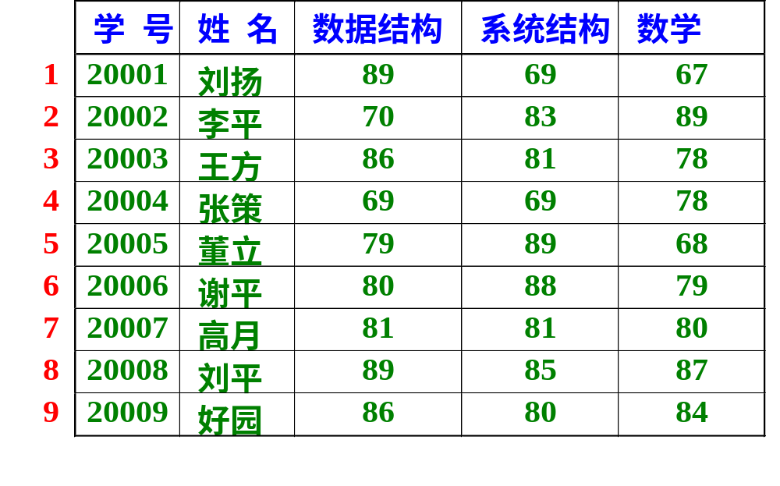
学生成绩表格

Slide 4
选课单
学号 | 课程号 | 时间 | 成绩
20001 | DS2000 SX2000 | 2001,2 2000,9 | 78 87
20002 | ART2000 DS2000 | 2002,2 2001,2 | 68 90
20003 | SX2000 DS2000 | 2000,9 2001,2 | 87 78
20004 | SX2000 ART2000 | 2000,9 2002,2 | 89 76

Slide 5
UNIX文件系统结构图
/ root
bin
lib
user
etc
math
ds
sw
yin
tao
xie
Queue.cpp
Stack.cpp
Tree.cpp

Slide 6
例如:在迷宫问题中,计算机之所以能够找到迷宫的出口,是因为人们已将搜索出口的策略事先存入计算机中.在迷宫中,每走到一处,接下来可走的通路有三条,如图:
计算机处理的这类对象之间通常不存在线性关系,若将从迷宫入口处到出口的过程中所有可能的通路都画出来,则可以得到一棵倒长的”树”.”树根”是迷宫入口,”树叶”是出口或死路.”树”可以是某些非数值计算问题的数学模型.

Slide 7
入口
死路
死路
死路
死路
死路
死路
死路
死路
死路
死路
死路
死路
死路
死路
出口

Slide 8
在应用程序中涉及到各种各样的数据，如何在计算机中组织、存储、传递数据，需要讨论它们的归类及它们之间的关系，从而建立相应的数据结构，依此实现软件功能。
综上，描述这类非数值计算问题的数学模型不是数学方程,而是树、表和图之类的数据结构。
因此从广义上讲，数据结构描述现实世界实体的数学模型及其上的操作在计算机中的表示和实现。

Slide 9
基本概念和术语
数据(Data)
是信息的载体，是描述客观事物的数、字符、以及所有能输入到计算机中，被计算机程序识别和处理的符号的集合。
  数值性数据（整数、定点数、浮点数）
  非数值性数据（文字数据）

Slide 10
数据元素（Data Element）
数据的基本单位。在计算机程序中常作为一个整体进行考虑和处理。
有时一个数据元素可以由若干数据项(Data Item)组成。数据项是具有独立含义的最小标识单位。
数据元素又称为元素、结点、记录

Slide 11
数据项(Data Item)
姓 名 | 俱乐部名称 | 出生日期 年 月 日 | 入队日期 | 职 位 | 业 绩
数据元素
Data Element
数据项
Data Item
数据字段
Data Field

Slide 12
数据对象 (data object)
具有相同性质的数据元素的集合。
  整数数据对象
        N = { 0, ±1, ±2, … }
  字母字符数据对象
  C={ ‘A’, ‘B’, ‘C’, … ‘F’ }

Slide 13
数据结构（Data Structure）
形式定义：
某一数据对象的所有数据成员之间的关系。记为：
Data_Structure = {D, S}
其中，D 是某一数据对象， S 是该对象中所有数据成员之间的关系的有限集合。

Slide 14
四个基本结构
集合
线性结构
树形结构
网状结构

Slide 15
数据的逻辑结构
从逻辑关系上描述数据，与数据的存储无关；
从具体问题抽象出来的数据模型；
与数据元素本身的形式、内容无关；
与数据元素的相对位置无关。

Slide 16
数据的逻辑结构分类
线性结构
  线性表
非线性结构
  树
  图（或网络）

Slide 17
线性结构
bin
dev
etc
lib
user
树形结构
树 二叉树 二叉排序树
1
1
9
2
3
4
2
3
6
13
5
6
7
8
9
4
5
6
3
8
10
5
2
10
11
12
13
14
7
8
9
1
5
7
11

Slide 18

12
堆结构
11
9
7
10
6
1
3
5
4
8
2
图结构 网络结构
1
2
1
2
21
5
19
6
3
11
6
6
3
33
14
6
5
4
5
4
18

Slide 19
数据的存储结构（物理结构）
数据结构在计算机中的表示。
数据的存储结构依赖于计算机语言。
  顺序存储表示
  链接存储表示
  索引存储表示
  散列存储表示

Slide 20
数据处理
将数据通过人力或机器，将收集到的数据加以系统的处理，归纳出有价值的信息。

Slide 21
编辑（edit）：将存在某种媒体上的数据经过计算机复制到另一媒体时，对输入的数据逐一检查，其目的在于改变数据的存储形式和效率，以便后面的处理。
排序（sort）：将数据根据某一键值，以某种顺序排序后输出，其目的在于方便其他方面的数据处理。

Slide 22
归并（merge）：将两种以上相同性质的文件数据归并在一起。
分配（distribute）：将一个文件的数据按照某一基准分配在两个以上的存储体，其目的在于方便各个分配的文件能独自处理。

Slide 23
建档（generate）：根据某些条件规格，配合某些已存在的文件，再产生一个新的且有利用价值的文件。
更新（update）：根据数据的变动来更新主档案，以保持主档案的正确与完整性。

Slide 24
计算（compute）：将读取的文件数据，依据规定方法计算处理。
链表（list）：是一种数据的集合，也就是一系列的数据存储于内存，以某种关系来连接这些相关联的数据。

Slide 25
查找（search）：输入一个键值到数据表中进行对照，找出具有相同键值的数据。
查询（inquiry）：根据数据项的键值或条件，到主档案中找出符合该条件或键值相同的数据，依照用户指定的方法输出。

Slide 26
其它处理：分类（classifying）、摘要（summarizing）、变换(transmission)。

Slide 27
抽象数据类型（Abstract Data Type）
数据类型
定义：一个值的集合和定义在这个值集上的一组操作的总称。
C语言中的基本数据类型
int char float double void
整型 字符型 浮点型 双精度型 无值

Slide 28
抽象数据类型
是指一个数学模型以及定义在此数学模型上的一组操作
数据结构+定义在此数据结构上的一组操作 = 抽象数据类型
例如：矩阵 +（求转置、加、乘、
求逆、求特征值）
构成一个矩阵的抽象数据类型

Slide 29
抽象数据类型的描述
抽象数据类型可用（D，S，P）三元组表示
其中，D是数据对象，S是D上的关系集，P是对D的基本操作集。
ADT 抽象数据类型名 {
数据对象：〈数据对象的定义〉
数据关系：〈数据关系的定义〉
基本操作：〈基本操作的定义〉
} ADT 抽象数据类型名

Slide 30
其中,数据对象、数据关系用伪码描述；基本操作定义格式为
基本操作名（参数表）
初始条件：〈初始条件描述〉
操作结果：〈操作结果描述〉
基本操作有两种参数：赋值参数只为操作提供输入值；引用参数以&打头， 除可提供输入值外，还将返回操作结果。
“初始条件”描述了操作执行之前数据结构和参数应满足的条件，若不满足，则操作失败，并返回相应出错信息。
“操作结果”说明了操作正常完成之后，数据结构的变化状况和应返回的结果。若初始条件为空，则省略之。

Slide 31
抽象数据类型的表示和实现
抽象数据类型可以通过固有数据类型(高级编程语言中已实现的数据类型)来实现
    抽象数据类型 类 class
    数据对象 数据成员
    基本操作 成员函数(方法)
  在C++中，类的成分(数据成员和成员函数)可以有三种访问级别
  Private 私有成分（只允许类的成员函数进行访问）
  protected 保护成分（只允许类的成员函数及其子孙类进行访问）
  public 公有成分（允许类的成员函数、类的实例及其子孙类、子孙类的实例进行访问）

Slide 32
程序的产生
五个阶段：
需求（输入、输出）
设计（编写算法）
分析（选择最佳算法）
细化与编码（编写程序）
验证（程序验证、测试、调试）

Slide 33
算法分析
算法定义：为了解决某类问题而规定的一个有限长的操作序列 。
特性：
  有穷性 算法在执行有穷步后能结束
  确定性 每步定义都是确切、无歧义
  可行性 每一条运算应足够基本
  输入 有0个或多个输入
  输出 有一个或多个输出

Slide 34
与算法相关的一些问题
算法的一个比喻—武术
算法还重要吗？
  算法是计算机科学的核心（李开复）

Slide 35
算法设计
例子： 选则排序
问题：递增排序
解决方案：逐个选择最小数据
算法框架：
for ( int i = 0; i < n-1; i++ ) { //n-1趟 从a[i]检查到a[n-1];
若最小整数在a[k], 交换a[i]与a[k];
}
细化：Select Sort

Slide 36
void selectSort ( int a[ ], int n ) {
//对n个整数a[0],a[1],…,a[n-1]按递增顺序排序
for ( int i = 0; i < n-1; i++ ) {
int k = i;
//从a[i]查到a[n-1], 找最小整数, 在a[k]
for ( int j = i+1; j < n; j++ )
if ( a[j] < a[k] ) k = j;
int temp = a[i]; a[i] = a[k]; a[k] = temp;
}
}

Slide 37
性能分析与度量
百元买百鸡问题：现有100元，要求买100只鸡。假定母鸡每只3元，公鸡每只2元，小鸡每只5角。列出所有可能的买鸡方案，其中m、g、x分别代表母鸡、公鸡和小鸡的数量，n代表解决方案的数量。

Slide 38
性能分析与度量
第一种方案
for (m=1;m<=100;m++)
for (g=1;g<=100;g++)
for (x=1;x<=100;x++)
if ((m+g+x==100) && (3*m+2*g+0.5*x==100))
printf(“%d,%d,%d”,m,g,x);

Slide 39
性能分析与度量
第二种方案
for(x=0;x<=100;x++)
for(g=0;g<=100;g++)
{
      m=100-x-g;
      if(0.5*x+2*g+3*m==100 && x>=0 && g>=0 && m>=0)
      {
      printf("\n第%d种方案是：x=%d,g=%d,m=%d",n,x,g,m);
      }
      }

Slide 40
性能分析与度量
第三种方案
for(m=0;m<=33;x++)
for(g=0;g<=50;g++)
{
      x=100-m-g;
      if(0.5*x+2*g+3*m==100 && x>=0 && g>=0 && m>=0)
      {
      printf("x=%d,g=%d,m=%d",x,g,m);
      }
      }

Slide 41
性能分析与度量
算法的性能标准
算法的后期测试
算法的事前估计

Slide 42
性能分析与度量
算法的性能标准
正确性：包括 不含语法错误
对几组数据运行正确
对典型、苛刻的数据运行正确；
对所有数据运行正确
可读性
效率：高效、低存储需要。（算法执行时间短，同时所占用的存储空间小。
健壮性：当输入非法数据时，算法也能作出适当反应，而不会出现莫名其妙的输出结果。

Slide 43
算法的后期测试
在算法中的某些部位插装时间函数time ( ),
测定算法完成某一功能所花费时间
double start, stop;
time (&start);
int k = seqsearch (a, n, x);
time (&stop);
double runTime = stop - start;
printf (" %d%d\n " , n, runTime );

Slide 44
int seqsearch ( int a[ ], int n, int x ) {
//在a[0],…,a[n-1]中搜索x
int i = 0;
while ( i < n && a[i] != x )
i++;
if ( i == n ) return -1;
return i;
}

Slide 45
算法的事前估计
  空间复杂度度量
存储空间的固定部分
程序指令代码的空间，常数、简单变量、定长成分(如数组元素、结构成分、对象的数据成员等)变量所占空间
可变部分
尺寸与实例特性有关的成分变量所占空间、引用变量所占空间、递归栈所用空间、通过new和delete命令动态使用空间

Slide 46
时间复杂度度量
运行时间 = 算法中每条语句执行时间之和。
每条语句执行时间 = 该语句的执行次数（频度）* 语句执行一次所需时间。
语句执行一次所需时间取决于机器的指令性能和速度和编译所产生的代码质量，很难确定。
设每条语句执行一次所需时间为单位时间，则一个算法的运行时间就是该算法中所有语句的频度之和。

Slide 47
时间复杂度
一、时间复杂度
即算法中语句重复执行次数的数量级就是时间复杂度。
二、表示方法：
T(n)=O(f(n))
f(n)表示基本操作重复执行的次数，是n的某个函数，随问题规模n的增大，算法执行时间的增长率和f(n)的增长率属于同一数量级；
O表示f(n)和T(n)只相差一个常数倍。
T（n)称做渐进时间复杂度，简称时间复杂度。

Slide 48
几种时间复杂度
O(1):常数时间
O(log₂n)：对数时间
O(n)：线性时间
O(nlog₂n)：线性对数时间
O(n²):平方时间
O(n³):立方时间
O(2^{n}):指数时间
上述的时间复杂度的优劣次序如下（n>=16):
O(1)<O(log₂n)<O(n)<O(nlog₂n)<O(n²)<O(n³)<O(2^{n}) <O(3^{n}) <O(n!)
Notes:
可查维基百科

